Slide 2
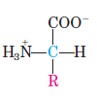
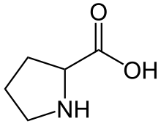
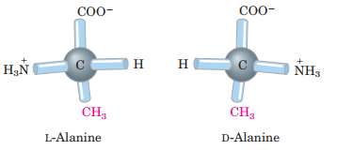
Amino Acids,Peptides, and Proteins
General structure of an amino acid
This structure is common to all but one of the α - amino acids.
exception
The R group, or side chain (red), attached to the α - carbon (blue) is different in each amino acid.
structure, size, and electric charge, and which influence
the solubility of the amino acids in water
yellow
Proline, a cyclic amino acid, is the exception.

Slide 3
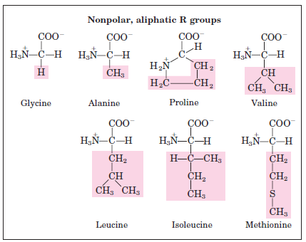
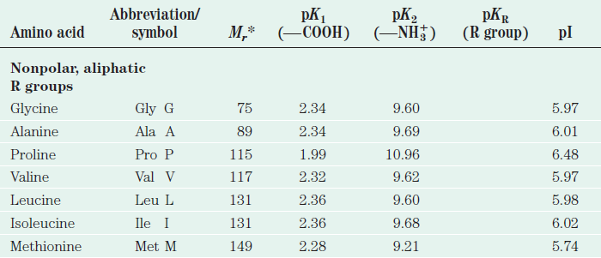
*Mr
values reflect the structures. The elements of water (Mr 18) are deleted when the amino acid is incorporated into a polypeptide.
Notes:
گروه های R در سطح پروتین قرا میگیرند و باعث پایداری ساختمان پروتین می شوند.
پرولین وقتی در ساختار پروتین قرار میگیرد باعث میشه که انعطاف پذیری کم بشه و زنجیره پروتین از آنجا کج بشه.
لوسین و ایزو اوسین ایزومرند با هم .

Slide 4
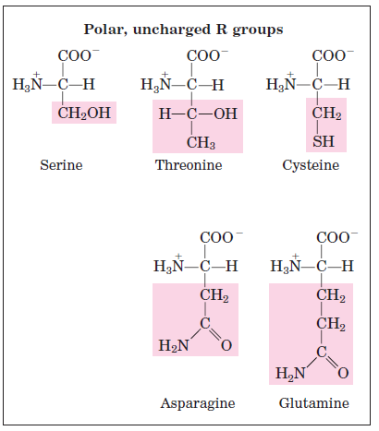

Slide 5
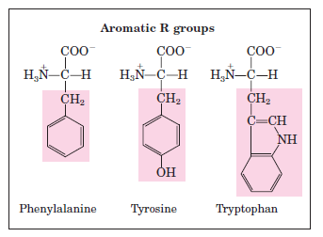
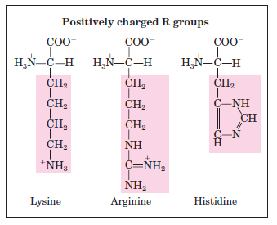
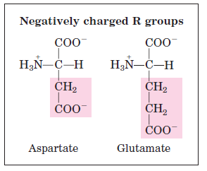
Notes:
گروه اول یعنی فنیل آلانین –تیروزین و تریپتوفان نسبتا غیر قزبی و نسبتا آبگریز
گروه دوم به دلیل اینکه بار مثبت دارند آبدوسترین پروتین ها هستند یعنی لایزین –هیستیدین و آرژنینین. در پی اچ 7 دارای بار مثبت قابل توجهی اند.(در محیط بازی)
گروه سوم دارای بار منفی اند و (اسیدی) به خاطر گروه کربوکسیل در زنجیر جانبی خودشون).

Slide 6
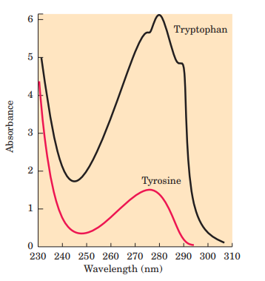
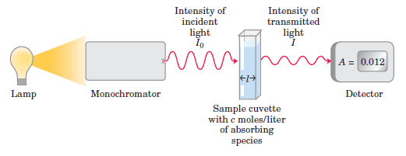

Slide 7
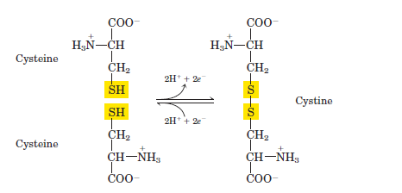
oxidation of two molecules of cysteine
Disulfide bonds between Cys residues stabilize the structures of many proteins.
Notes:
تشکیل قابل برگشت یک پیوند دی سولفیدی توسز اکسیداسیون دو مولکول سیستئین.
پیوند های دی سولفیدی بین ریشه های سیستیئسن ساختمان پایداری را برای پروتین ها ایجاد میکند.

Slide 8
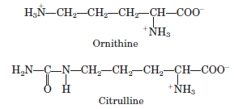

Slide 9
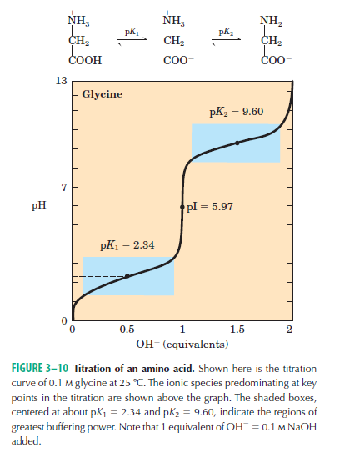
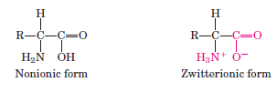
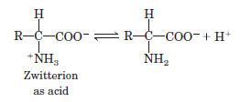
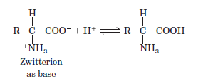
alanine
Notes:
حل شدن آمینو اسید در آب باعث ایجاد یک یون دو قطبی یا همون زویتریون میکند. میتونه نقش اسید (پروتون دهنده ) یا نقش باز پروتون پذیرنده باشه.
آمینو اسیدها می توانند نقش اسید یا باز را ایفا کنند .
در نقطه ایزو الکتریک مولکول خنثی است.
در پی اچ پایین اسیدهای امینه بارشون مثبت هست یعنی اسیدی اند و در پی اچ بالا بارشون منفی است یعنی بازی اند .
وقتی به صورت کامل پروتونه بشه یک اسید دی پروتیک است و می تواند دو تا پروتون خود را از دست بدهد.

Slide 10
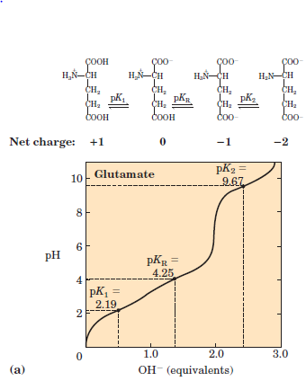
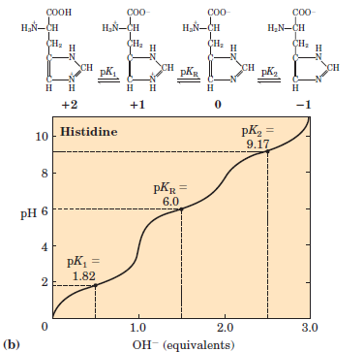

Slide 11
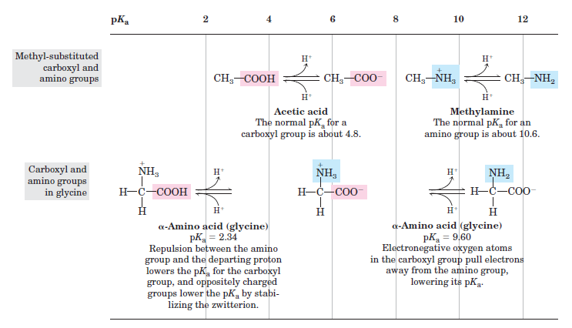
Effect of the chemical environment on pKa
Notes:
در 2.34 نیروی دافعه بین گروه آمینو با پروتون جداشده پی کی رو کم میکنه . گروه هایی با بار مخالف زیترون رو تثبیت و پی کی رو کم میکنند.
سمت چپ در 9.6 اتم اکسیژن الکترونگاتیو الکترون ها رو از گروه امید دور میکنه و پی کی رو کم میکنه.

Slide 12
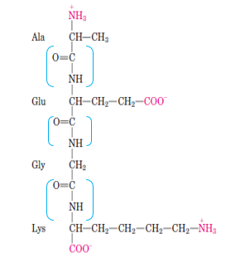
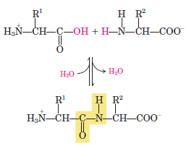
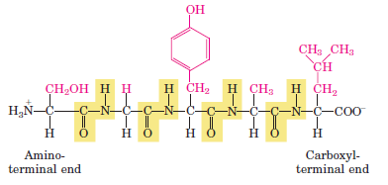
peptide bonds
Amino acids can be joined covalently through peptide bonds to form peptides and proteins. Cells generally contain thousands of different proteins, each with a different biological activity.
Proteins can be very long polypeptide chains of 100 to several thousand amino acid residues some naturally occurring peptides have only a few amino acid residues. However Some proteins are composed of several noncovalent associated polypeptide chains, called subunits.
Alanylglutamylglycyllysine

Slide 13
Proteins Can Be Separated and Purified
differences in protein solubility
2) dialysis
3) column chromatography Ion-exchange chromatography cation exchangers
anion exchangers
(also called gel filtration)
Affinity chromatography
Size-exclusion chromatography
4) electrophoresis
5) HPLC (high-performance liquid chromatography)
6) Isoelectric focusing
7) Two-dimensional electrophoresis

Slide 14
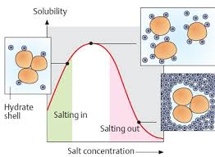
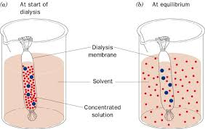
* differences in protein solubility
pH, temperature, salt concentration, and other factors.
(NH4)2SO4)
*dialysis

Slide 15
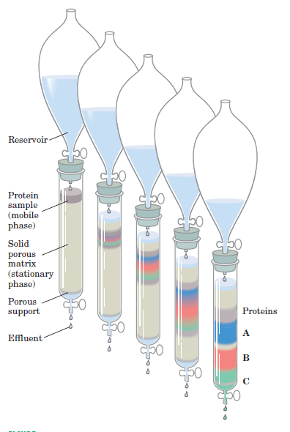
*Column chromatography
exploits differences in the sign and magnitude of the net electric charge of proteins at a given pH.
15
Notes:
کروماتوگرافی مبادله یونی از تفاوت ها در علامت و مقدار بار الکتریکی خالص پروتئین ها در pH مشخص استفاده می کند.
مواد جامد متخلخل با خواص شیمیایی مناسب (فاز ثابت) در یک ستون نگهداری می شود و یک راه حل بافر (فاز متحرک) از طریق آن نفوذ می کند. محلول حاوی پروتئین، که در بالای ستون قرار دارد، از طریق ماتریس جامد به عنوان یک باند همیشه در حال گسترش در فاز متحرک بزرگ نفوذ می کند. شخصی
پروتئینها از طریق ستون به سرعت یا به آرامی مهاجرت می کنند بسته به خواص آنها.
اختلاف در علامت و بزرگی بار الکتریکی خالص پروتئین ها در یک pH مشخص را مورد بهره برداری قرار می دهد. ماتریس ستون یک پلیمر مصنوعی (رزین) حاوی گروه های متمایل به اتهام است؛ آنهایی که با گروه های آنیونی محدود هستند، مبدل های کاتیونی نامیده می شود، و کسانی که با گروه های کاتیونی محدود هستند، مبدل های آنیونی نامیده می شوند. وابستگی هر پروتئین به گروه های شارژ شده روی ستون تحت تاثیر pH (که وضعیت یونیزاسیون مولکول را تعیین می کند) و غلظت یون های نمکی آزاد در محلول اطراف آن تأثیر می گذارد. جداسازی را می توان با به تدریج تغییر pH و / یا غلظت نمک فاز متحرک به طوری که ایجاد یک pH یا گرادیان نمک بهینه سازی شده است.

Slide 16
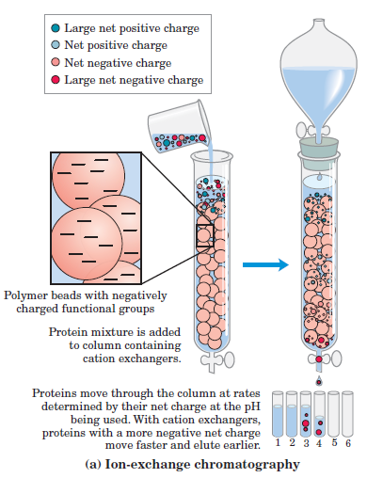
* cation-exchange chromatography

Slide 17
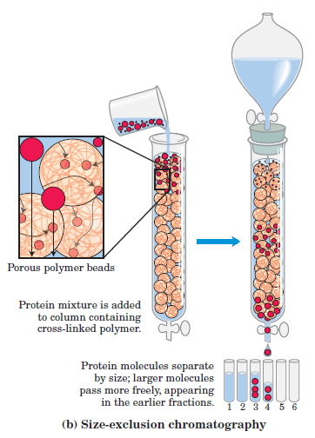
* Size-exclusion chromatography

Slide 18
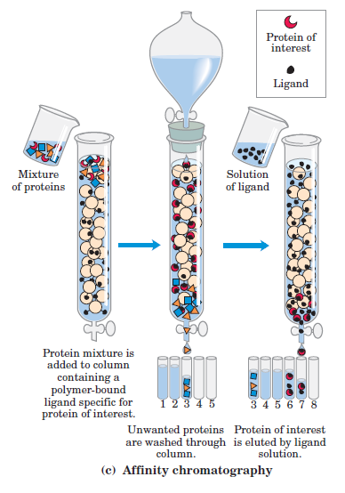
* Affinity chromatography

Slide 19
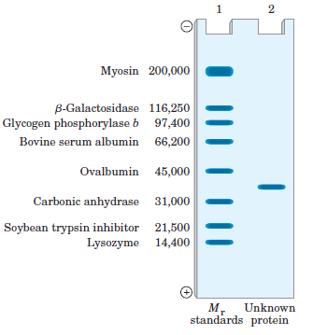
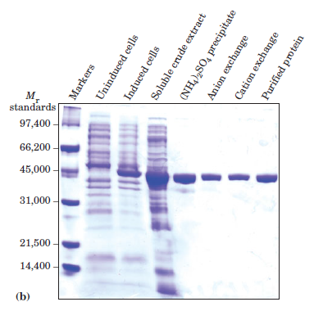
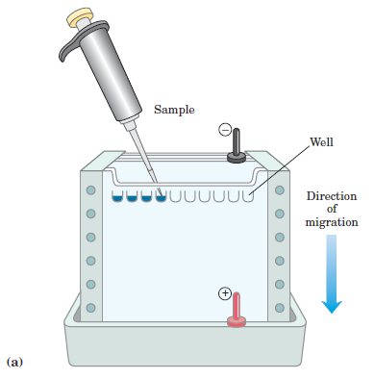
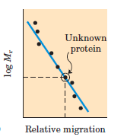
* Electrophoresis

Slide 20
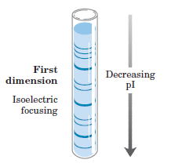
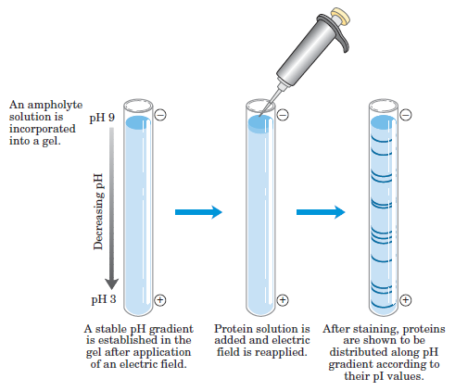
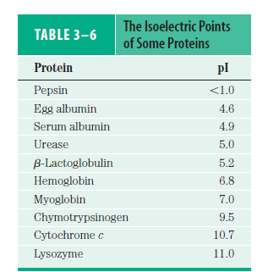
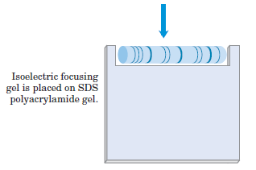
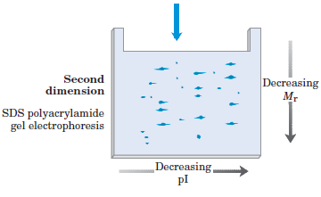
Isoelectric focusing
Two-dimensional electrophoresis
Notes:
بعد از برقراری میدان الکتریکی یک شیب پی اچ پایدار تولید میشه.
2) محلول پروتین داره اضافه میشه و میدان مجددا برقرار میشه.
3) بعد از رنگ امیزی پروتین ها برحسب پی اچ جدا شدند.
شکل سمت راست .
1* الکتروفورز دو بعدی پروتین ها با استفاده تمرکز ایزو الکتریک در یک ژل استوانه ای جدا می شوند.
2* ژل به صورت افقی بر روی تخته قرار میگیره و و جداسازی به وسیله زل الگتروفورز اس دی اس پلی آکرامید .
3* جداسازی افقی رو نشون میده بر اساس تفاوت نقطه ایزو الکتریک .
جداسازی عمودی اختلاف در اندازه و افقی بر اساس آی پی است.

Slide 21
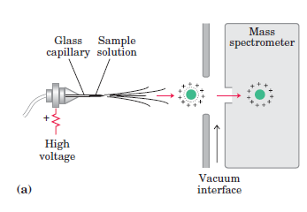
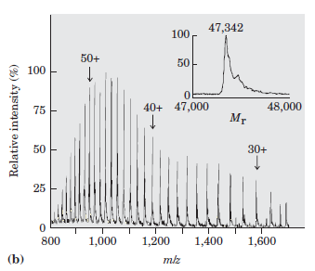
Electrospray mass spectrometry of a protein

Slide 22
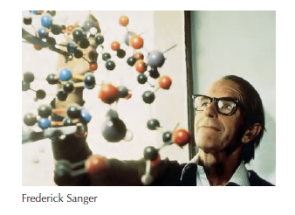
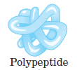
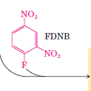
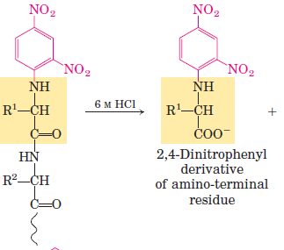
Steps in sequencing a polypeptide
Identification of the amino-terminal residue can be the first step in sequencing a polypeptide. Sanger’s method for identifying the amino-terminal residue is shown here.

Slide 23
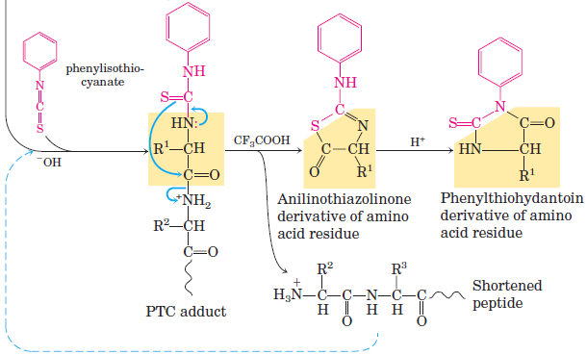
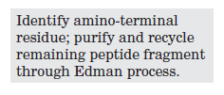
The Edman degradation procedure reveals the entire sequence of a peptide.

Slide 24
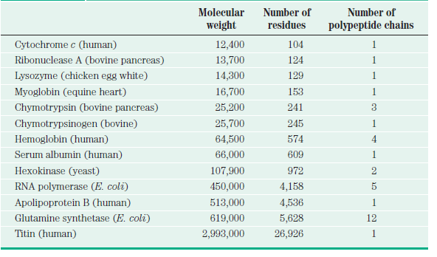
How long are the polypeptide chains in proteins?

Slide 25
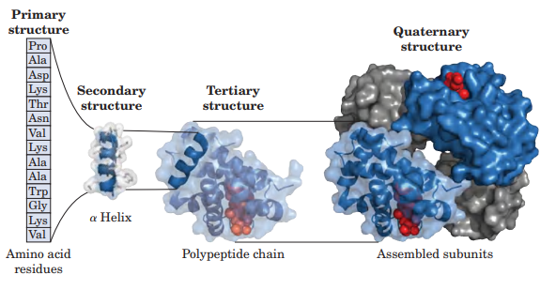
The Structure of Proteins

Slide 26
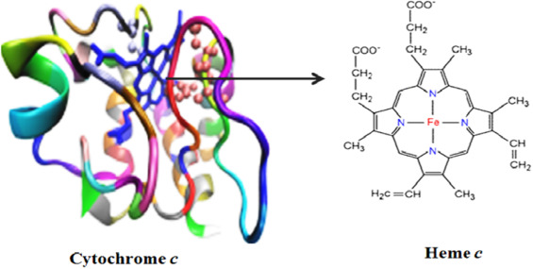
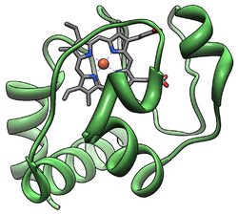
Notes:
این پروتین کوچک جزیی از زنجیره پروتئنی میتوکندری بوده و همانند میوگلوبین یک همو پروتئین است.

Slide 29
A consensus tree of life. The tree shown here is based on analyses of many different protein sequences and additional genomic features. Branches shown as dashed lines remain under investigation.

Slide 30
از توجه شما سپاسگزارم

